Slide 1
PRESENTACIÓN TRABAJO INDIVIDUAL INTERFACES WEB
Darío Conde Ojeda

Slide 2

base de nuestra web
• Estará destinado a extraer, reproducir y descargar archivos de audio y video de diferentes sitios web, incluyendo aspectos sociales como la capacidad de los usuarios a reaccionar a estos archivos media
• Enfocado a usuarios jóvenes que quieran hacer un uso personal de archivos media encontrados en la red. Se pediría un nivel de experiencia mínimo en informática para indicar al sitio web el lugar exacto de dónde está incrustado el archivo media

Slide 3
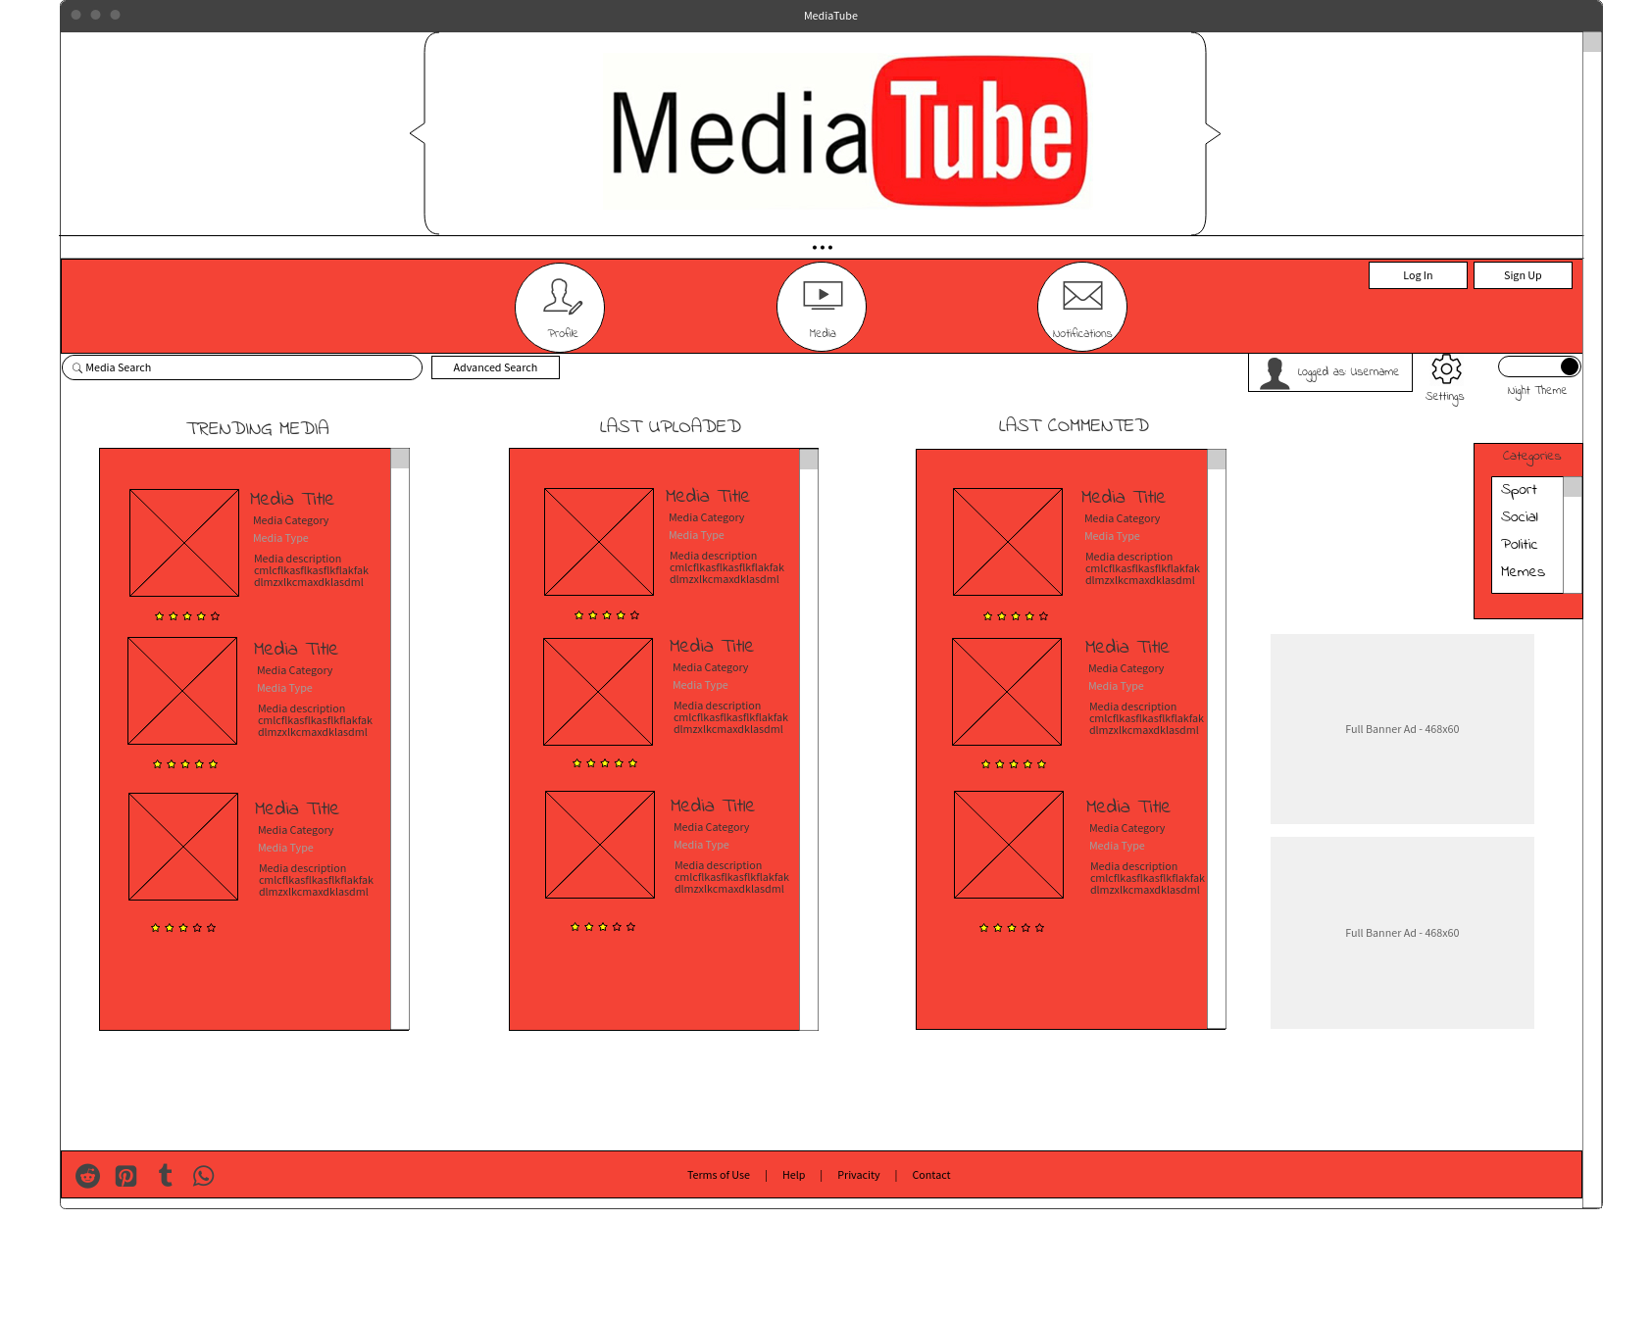
Boceto De La Interfaz

Slide 4
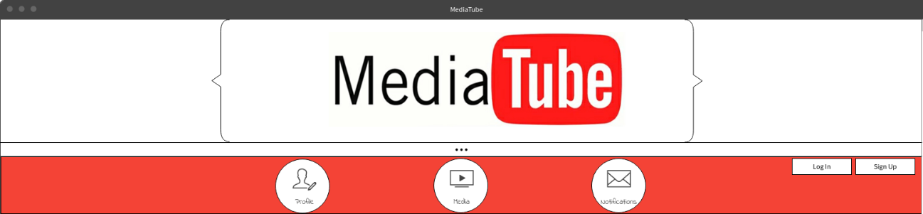
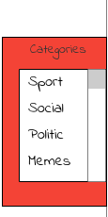
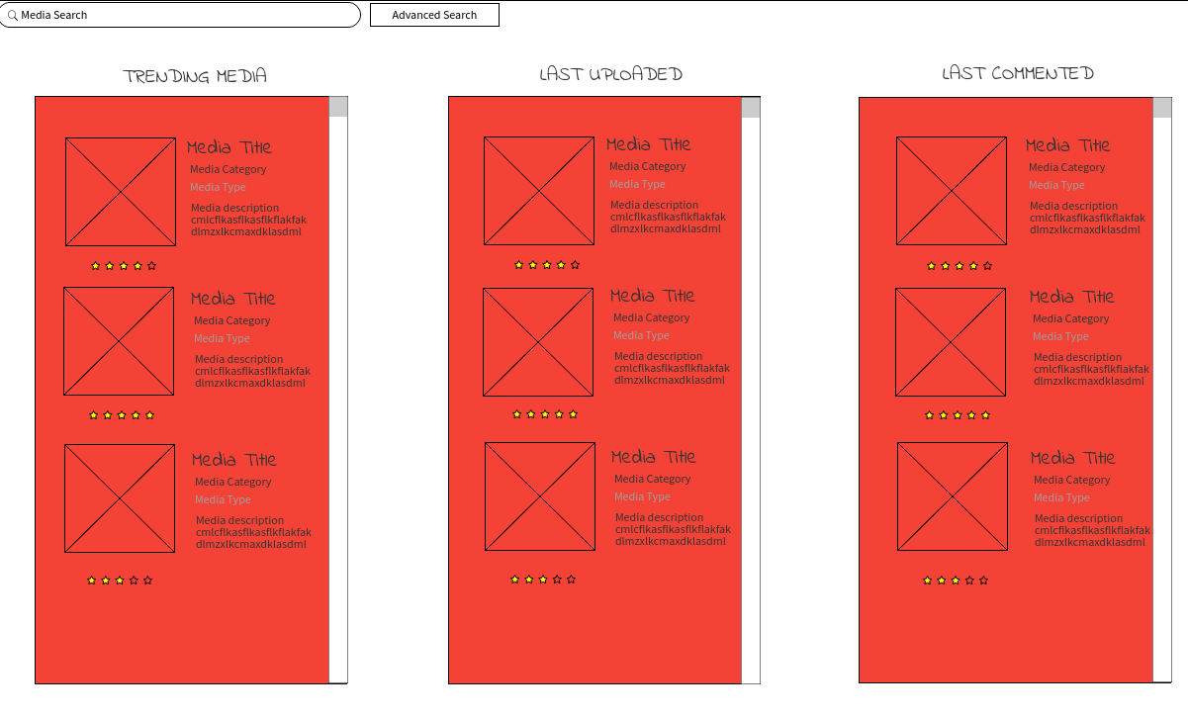
Maquetación Web
• Cabecera
• Barra lateral
• Contenido
• Pie de página

Slide 5
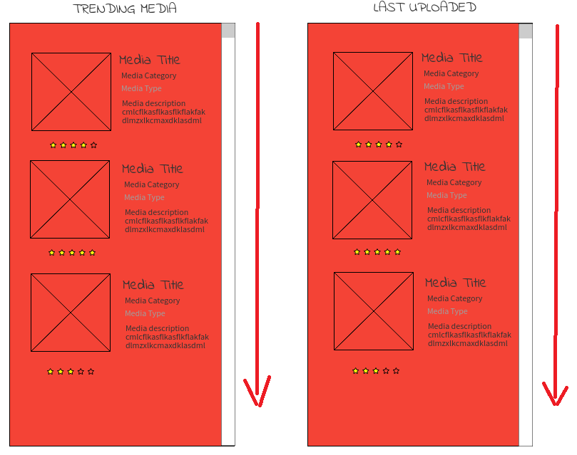
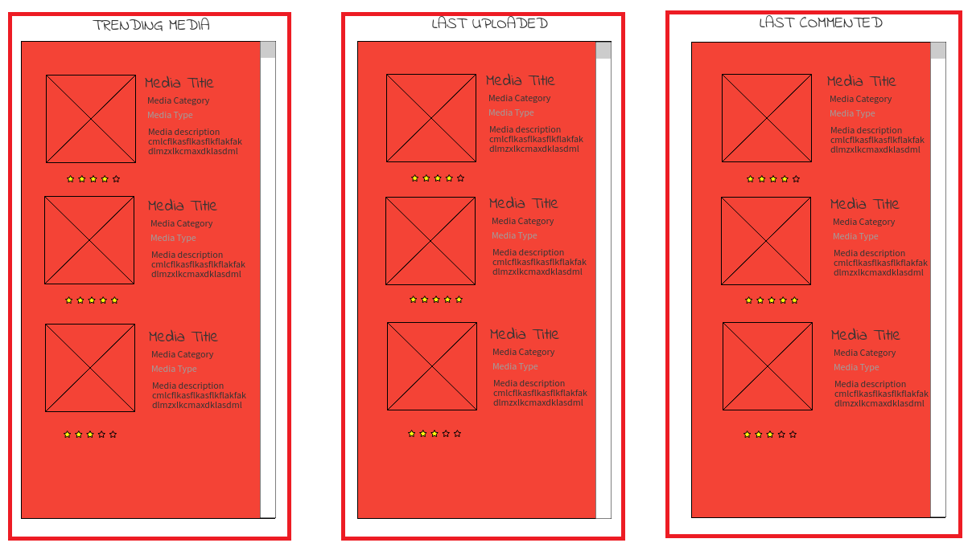
Principios de Diseño de Gestalt
• Continuidad
• Cierre y Experiencia
• Proximidad

Slide 6


Principios de Usabilidad de Jakob Nielsen
• Reconocimiento antes de recuerdo
• Diseño minimalista
• Consistencia y estándares
• Ayuda y documentación

Slide 7

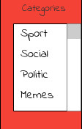
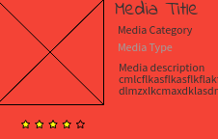
Patrones de Diseño
• Menú de iconos
• Menú de deslizamiento
• Cajón de búsqueda y búsqueda avanzada
• Rating

